Slide 1


Nuovo MASER della Stazione di Noto
Final Meeting NG-Croce
Martedì 30 Giugno – Giovedì 02 Luglio
OAC - Osservatorio Astrofisico di Arcetri
Autrici: Federica Caputo e Michela Zardi
INAF – Istituto di Radioastronomia

Slide 2
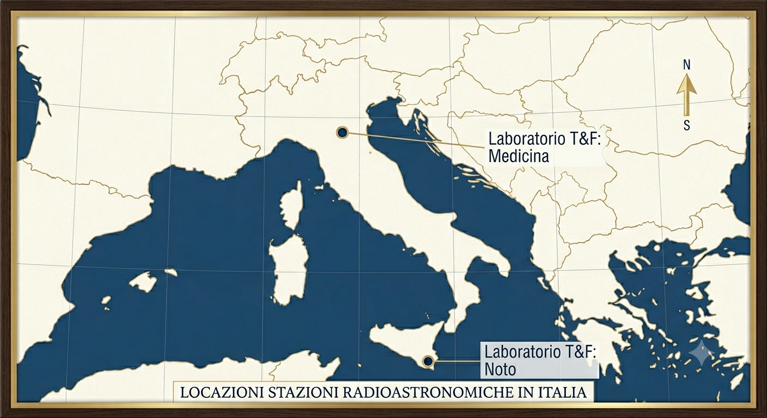
Nuova gestione del laboratorio Tempo & Frequenza
Dal pensionamento dei colleghi Mauro Roma e Carmelo Nicotra subentra il nuovo personale a gestione dei laboratori dedicati al Tempo & Frequenza per le stazioni di Medicina e di Noto:
Federica Caputo (Medicina/Noto)
Gianluca Esposito (Noto)
Jacopo Malagoli (Medicina/Noto)
Missione 4 • Istruzione e Ricerca
Missione 4 • Istruzione e Ricerca

Slide 3

Dismissione iMASER 3000 s/n 80
Il guasto definitivo è riconducibile a eventi elettrici estremi:
Incendio in cabina elettrica: lunghi periodi di blackout e sbalzi di tensione
Danno Hardware: rottura della scheda di controllo per la generazione del segnale del Picco per Secondo
Effetto: Output 5 e 10 MHz corretti, segnale 1PPS assente
Missione 4 • Istruzione e Ricerca
Missione 4 • Istruzione e Ricerca

Slide 4
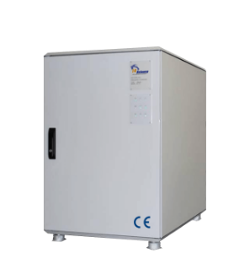
Procedura di acquisto
Obiettivo
Acquisizione di un Oscillatore Standard di Frequenza Maser a Idrogeno in sostituzione di quello prima vecchio e poi guasto della stazione radioastronomica di Noto (SR).
Riferimenti Contrattuali
Operatore: Sincron Sistemi S.r.l. → T4 Science
Importo: € 546.500,00 (IVA esclusa)
Termine consegna: 31 Dicembre 2025
Missione 4 • Istruzione e Ricerca
Missione 4 • Istruzione e Ricerca

Slide 5
Milestone | % pagamento | Deliverable / Requisito | Stato
MS1: Avvio Produzione Tempistica Prevista 07/25 | 40% | Verifica materiali e componenti presso sede fornitore. | Eseguito (07/2025)
MS2: Test Accettazione (FAT) Tempistica Prevista 10/25 | 40% | Factory Acceptance Test report e documentazione tecnica completa. | Eseguito (03/2026)
MS3: Consegna e Collaudo Tempistica Prevista 12/25 | 20% | Consegna presso Noto, SAT e installazione operativa. | Eseguito (03/2026)
Missione 4 • Istruzione e Ricerca
Missione 4 • Istruzione e Ricerca

Slide 6

Problematica Rilevata
Durante la validazione del Physics Package dell'unità originale sono emerse "criticità tecniche non prevedibili" (Material Performance Inconsistency), causando lo sforamento del termine del 31/12/2025.
Soluzione Adottata
L'appaltatore ha proposto la fornitura di una unità alternativa (modello iMaser 3000 / iMaser 52) immediatamente disponibile e con prestazioni conformi al Capitolato Tecnico. La proposta è stata accettata per salvaguardare il finanziamento PNRR.
Missione 4 • Istruzione e Ricerca
Missione 4 • Istruzione e Ricerca

Slide 7
Requisiti funzionali minimi
F-1/F-2: Strumenti originali, nuovi e di ultima generazione, regolarmente commercializzati.
F-3: Esclusione tassativa di prodotti ricondizionati, demo o fuori produzione.
F-6 DNSH: Rispetto assoluto del principio "Do No Significant Harm".
F-5 Gestione: Obbligo di prospetto dettagliato per manutenzione ordinaria post-garanzia.
Sostituzione del H-MASER i3000 s/n 80 a seguito del guasto per garantire la continuità del servizio metrologico all’interno della Stazione Radioastronomica di Noto
Missione 4 • Istruzione e Ricerca
Missione 4 • Istruzione e Ricerca

Slide 8
Specifiche tecniche: Uscite dedicate ai segnali di riferimento
ID | Interfaccia | Specifica
A-1 | Output 5 MHz | 2 Uscite | Sinusoidale | +13dBm | 50 Ohm | Isolamento > 60dB | Connettore N o SMA
A-2 | Output 10 MHz | 2 Uscite | Sinusoidale | +13dBm | 50 Ohm | Isolamento > 60dB | Connettore N o SMA
A-3 | Output 100 MHz | 1 Uscita | Sinusoidale | +13dBm | 50 Ohm | Connettore N o SMA
A-4/A-5 | 1PPS | 2 Uscite ! 1 Input (PPSSYNC) |Segnale TTL > 2V | 50 Ohm | Connettore N, SMA o BNC
Nota: Le licenze software installate devono essere perpetue (requisito A-0).
Missione 4 • Istruzione e Ricerca
Missione 4 • Istruzione e Ricerca

Slide 9
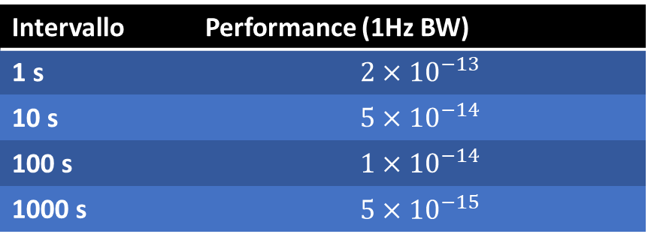
Stablità e Rumore di Fase
Stabilità (Varianza di Allan)
Rumore di Fase (dBc/Hz)
Intervallo | Performance (1Hz BW)
1 s | $$2×{10}^{−13}$$
10 s | $$5×{10}^{−14}$$
100 s | $$1×{10}^{−14}$$
1000 s | $$5×{10}^{−15}$$
Frequenza | 1 Hz/10 Hz/100 Hz
5 MHz | -125/-140/-150
10 MHz | -120/-130/-140
100 MHz | -100/-115/-120
Missione 4 • Istruzione e Ricerca
Missione 4 • Istruzione e Ricerca

Slide 10
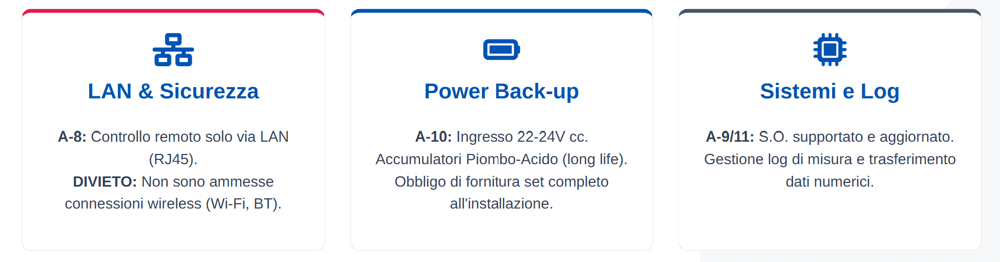
Connettività e alimentazione
Missione 4 • Istruzione e Ricerca
Missione 4 • Istruzione e Ricerca

Slide 11

Garanzia e assistenza tecnica
Intervento: Sostituzione componenti difettosi entro 30 giorni.
Oneri: Spese di manodopera, ricambi, trasporto e trasferte a carico del fornitore.
Supporto: Assistenza tecnica remota da personale altamente specializzato inclusa.
Missione 4 • Istruzione e Ricerca
Missione 4 • Istruzione e Ricerca

Slide 12
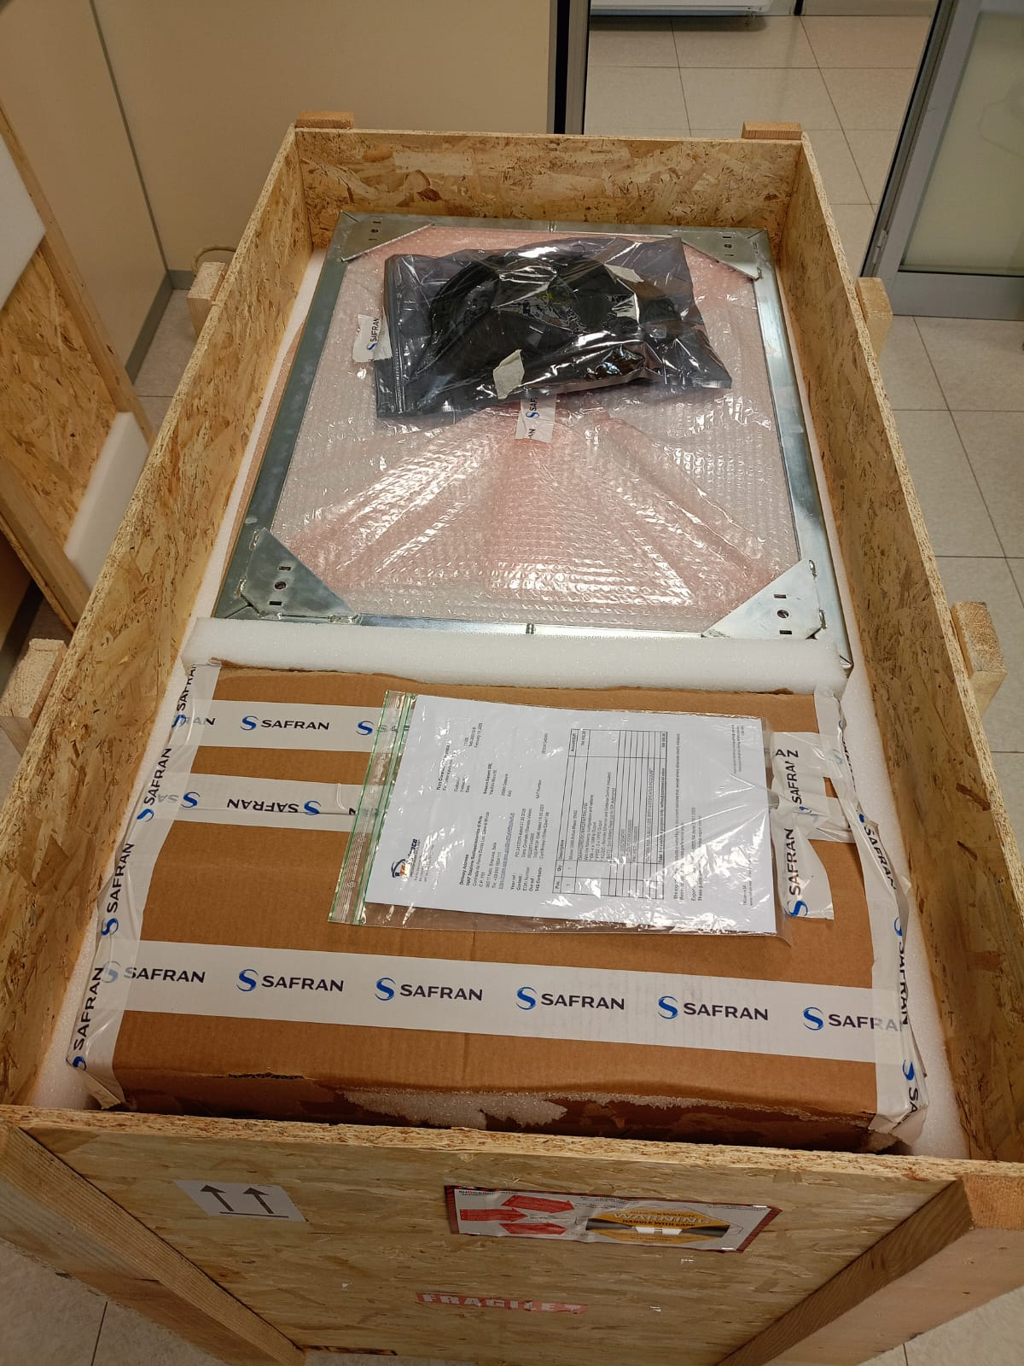
Logistica e Consegna
Condizioni di Spedizione
Resa: DAP (Delivered at Place) presso la Stazione di Noto (SR).
Oneri: Imballo, dazi, spese doganali e assicurazione trasporto a carico dell'Aggiudicatario.
Sede: Contrada Renna Bassa, 96017 Noto (SR). Scarico al piano con trasporto al punto d'uso.
Missione 4 • Istruzione e Ricerca
Missione 4 • Istruzione e Ricerca

Slide 13
Criteri premianti
ID | Criterio premiante (punti max 40) | Punti
B-1/2/3 | Uscite supplementarI (10 MHz, 100 MHz, 1PPS) | 8
B-4/5 | Power backup extra e secondo set accumulatori | 8
B-6 | Gestione e Manutenzione: sostenibilità e ciclo di vita (Discrezionale) | 12
B-7 | Estensione garanzia: calcolo lineare tra offerte | 12
Nota: L'offerta tecnica pesa per l'85% del punteggio totale di gara.
Missione 4 • Istruzione e Ricerca
Missione 4 • Istruzione e Ricerca

Slide 14
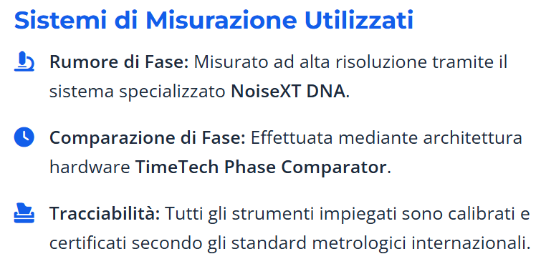
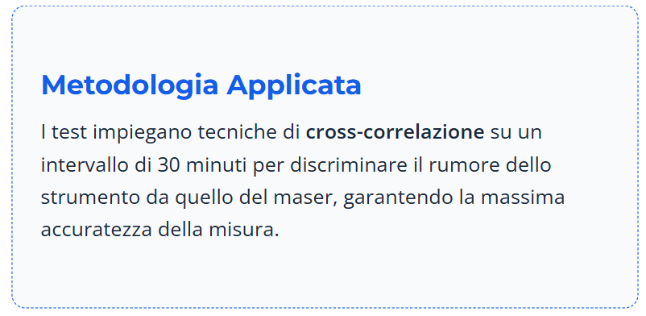
Factory Acceptance Test
Missione 4 • Istruzione e Ricerca
Missione 4 • Istruzione e Ricerca

Slide 15
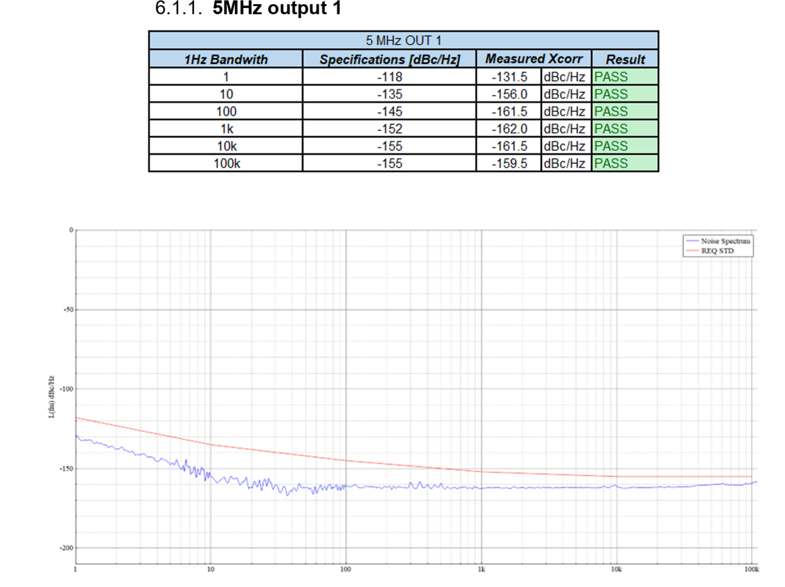
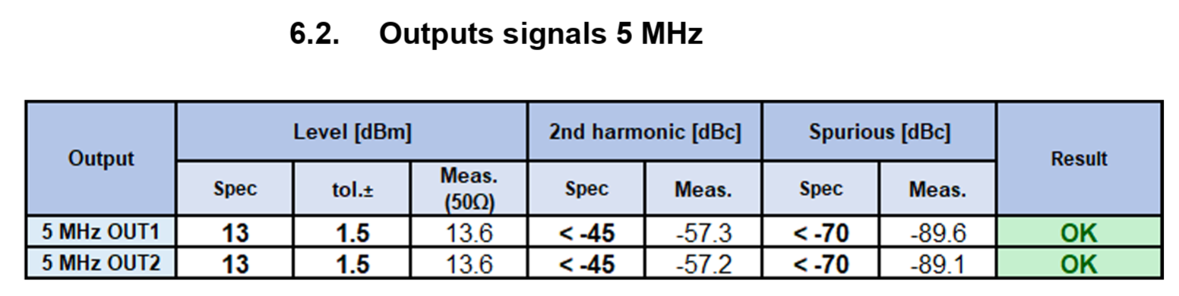
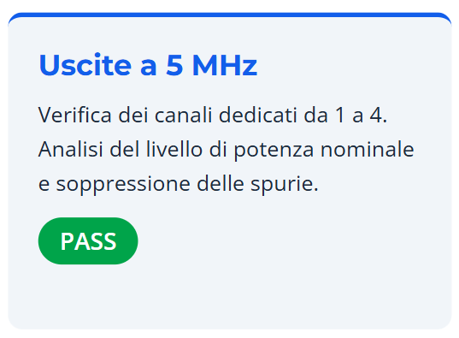
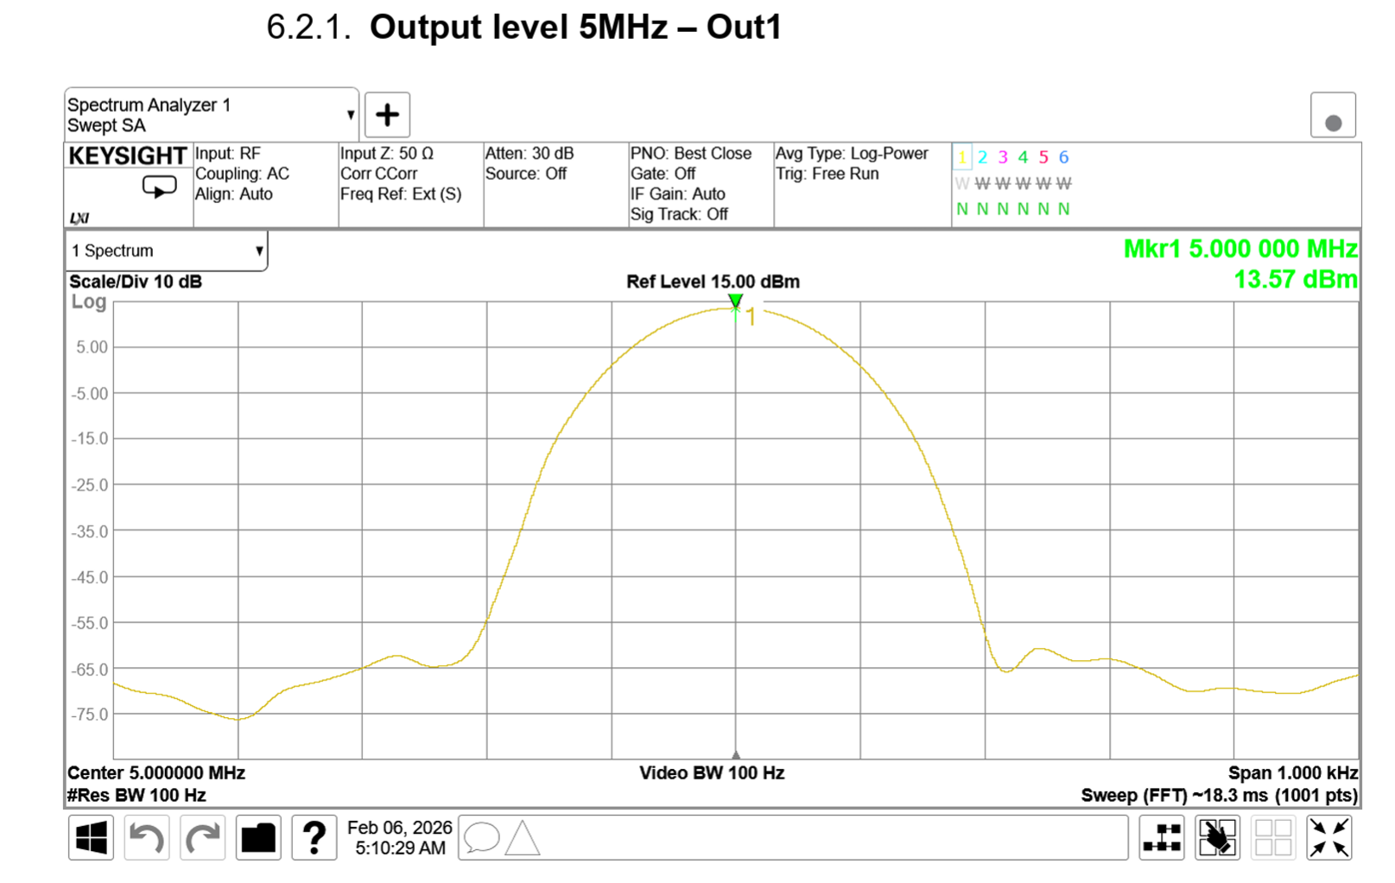
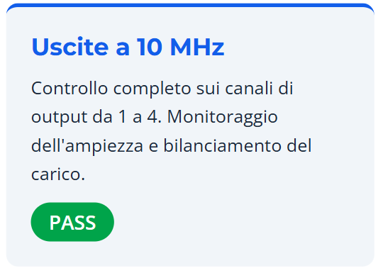
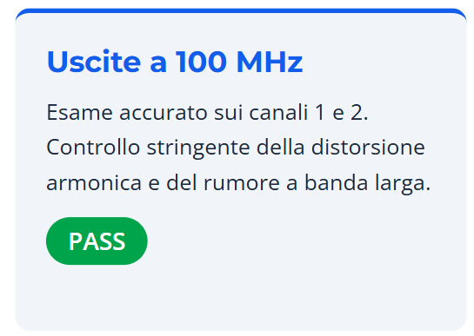
Uscite RF
Missione 4 • Istruzione e Ricerca
Missione 4 • Istruzione e Ricerca
Notes:
Il rumore di fase indica le fluttuazioni rapide e casuali nella fase di un segnale ondulatorio. Nei maser ad idrogeno, che devono garantire una purezza spettrale estrema, questa misura è fondamentale.
Metodologia: Viene eseguita su un intervallo di 30 minuti utilizzando il metodo della cross-correlazione tramite un sistema di test dedicato (NoiseXT DNA). Questo approccio permette di abbattere il rumore di fondo dello strumento di misura stesso, isolando esclusivamente il rumore purissimo del maser.
Risultato: Viene mappato lo spettro di densità spettrale del rumore di fase a diverse frequenze di offset dalla portante (da pochi Hz fino a diverse decine di kHz).
Livello di Potenza (Output Level): Si verifica che la potenza del segnale (espressa in dBm) su ogni singolo canale di uscita rientri esattamente nel range nominale. Una potenza stabile previene la degradazione del segnale lungo i cavi di collegamento.

Slide 16
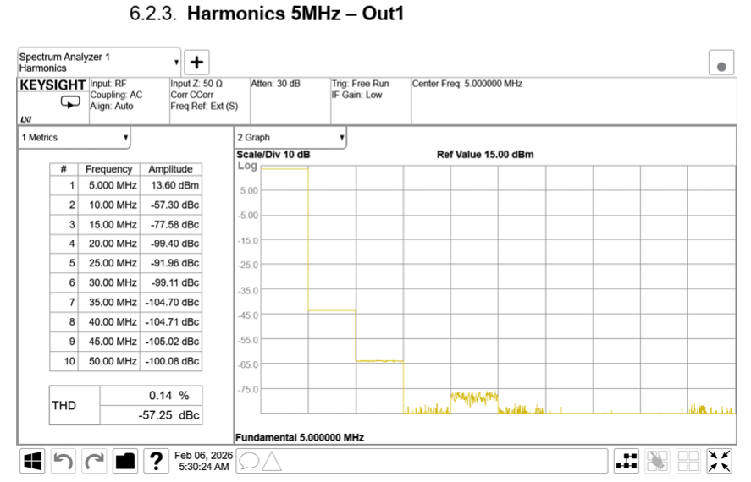
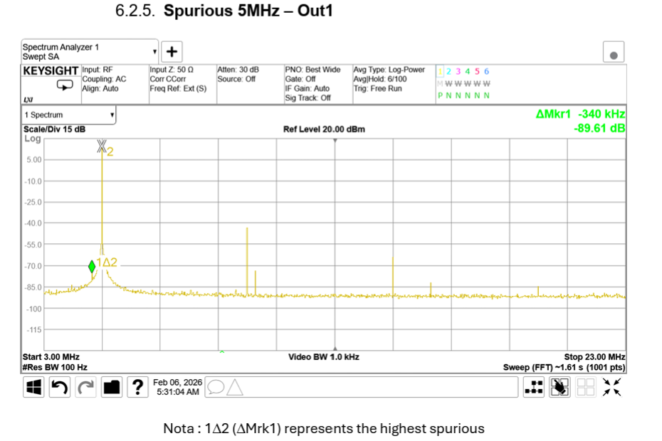
Uscite RF
Missione 4 • Istruzione e Ricerca
Missione 4 • Istruzione e Ricerca
Notes:
Armoniche (Harmonics): Quando si genera un segnale sinusoidale puro, si creano inevitabilmente dei segnali multipli della frequenza base (es. a 20 MHz per l'uscita a 10 MHz). Il test misura che l'ampiezza di queste armoniche sia sufficientemente bassa (espressa in dBc, decibel rispetto alla portante) per non disturbare i dispositivi collegati.
Segnali Spuri (Spurious): Si controlla l'assenza di frequenze indiderate e non correlate (rumore spurio dovuto a interferenze interne o oscillazioni parassite) all'interno dello spettro del segnale.

Slide 17
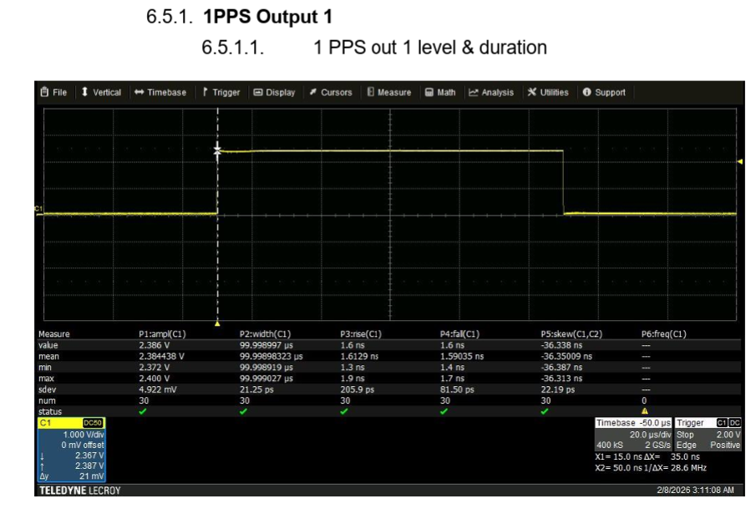
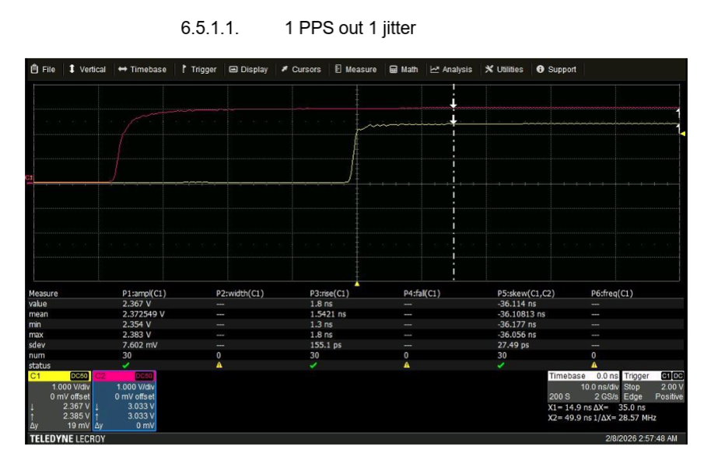
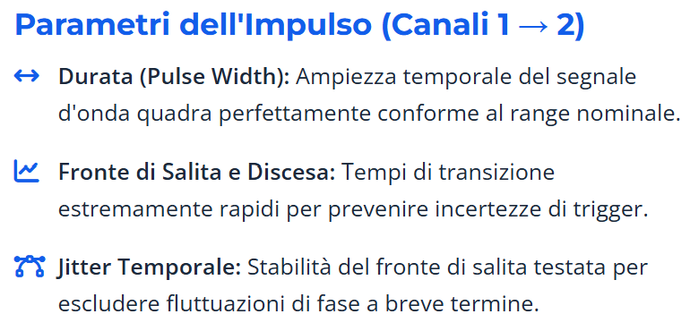
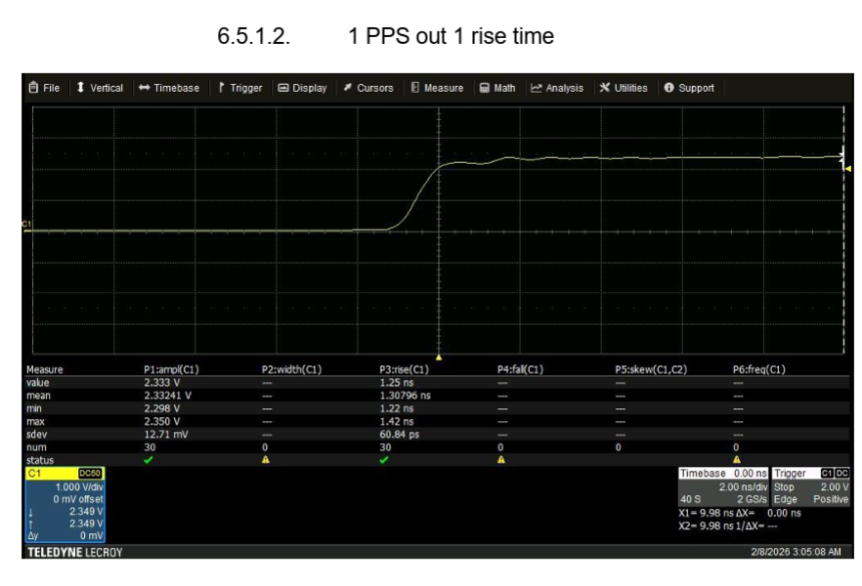
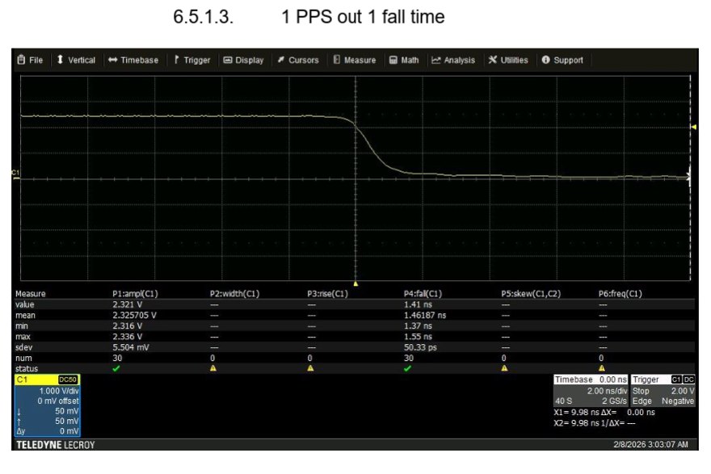
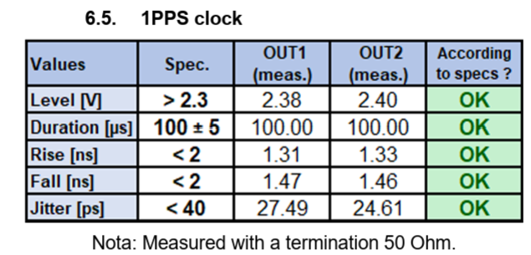
Verifica dell’impulso 1PPS
Missione 4 • Istruzione e Ricerca
Missione 4 • Istruzione e Ricerca
Notes:
Durata dell'impulso (Duration / Pulse Width): Si misura la larghezza temporale dell'impulso per assicurarsi che sia conforme alle specifiche logiche del sistema.
Tempo di Salita e di Discesa (Rise / Fall Time): Si verifica la rapidità con cui il segnale passa da zero al valore massimo (e viceversa). Più i fronti d'onda sono ripidi, più la sincronizzazione è precisa, riducendo l'incertezza del trigger.
Jitter: Rappresenta la variazione o l'instabilità temporale del fronte di salita dell'impulso rispetto al tempo ideale. Viene misurato per garantire che l'istante di inizio di ogni secondo sia incredibilmente ripetibile.

Slide 18
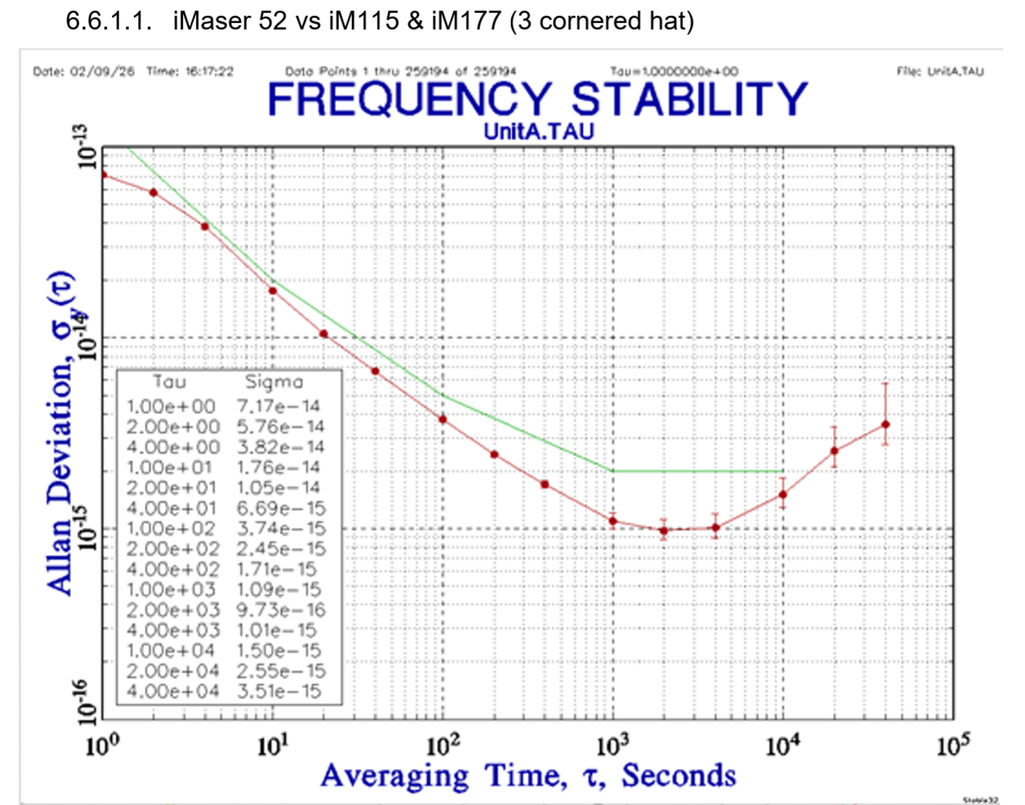
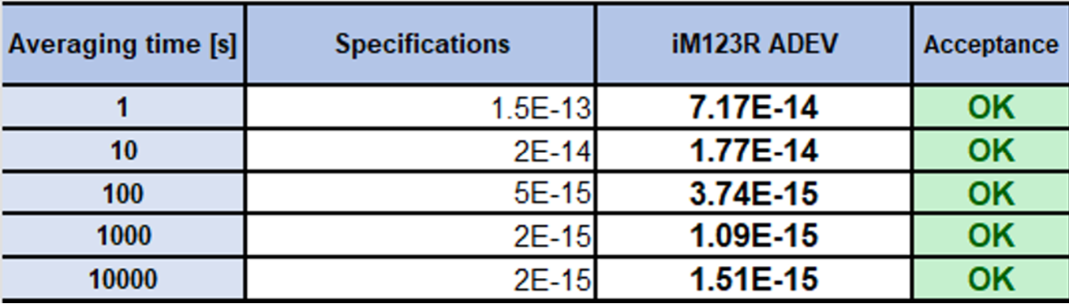
Varianza di Allan
Missione 4 • Istruzione e Ricerca
Missione 4 • Istruzione e Ricerca
Notes:
Varianza di Allan (Allan Deviation): È la metrica matematica standard utilizzata per quantificare la stabilità di frequenza negli oscillatori nel dominio del tempo, calcolata a diversi intervalli di integrazione ($\tau$, ad esempio a 1s, 10s, 100s, fino a molte ore). Il test serve a escludere anomalie come salti di fase repentini o derive termiche incontrollate.

Slide 19
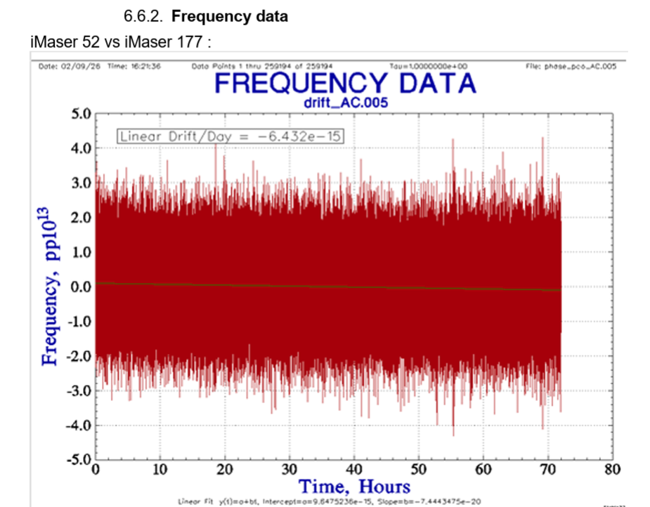
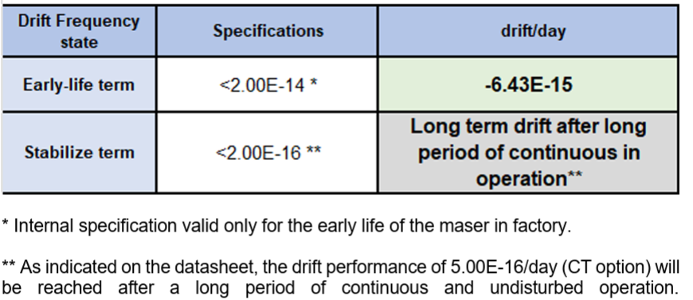
Stabilità nel tempo
Missione 4 • Istruzione e Ricerca
Missione 4 • Istruzione e Ricerca
Notes:
Il maser viene monitorato in continuo per 3 giorni consecutivi tramite un comparatore di fase (TimeTech Phase Comparator). I dati di frequenza accumulati vengono elaborati statisticamente.

Slide 20
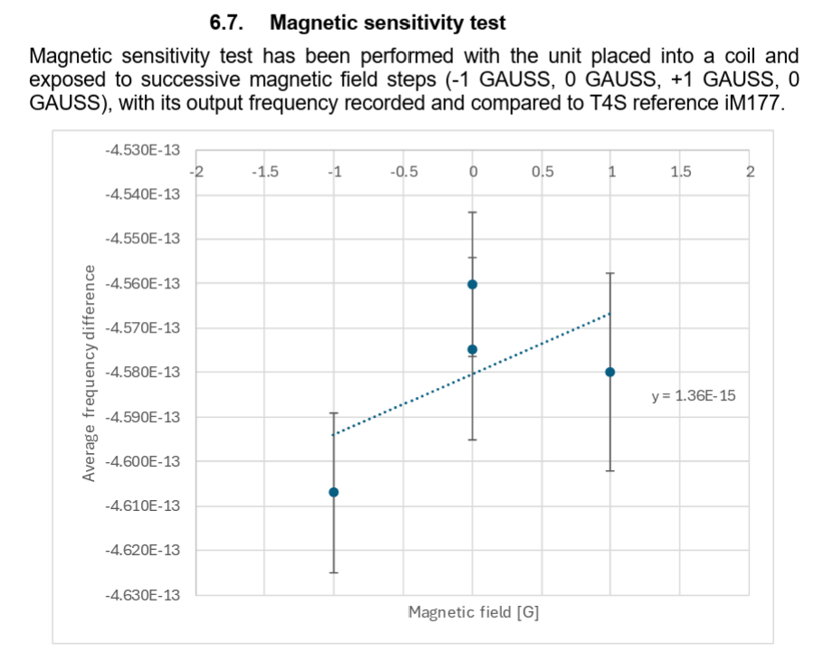
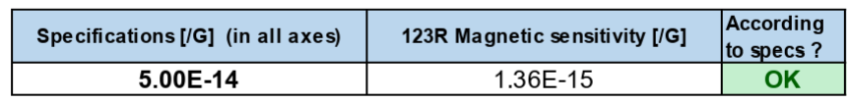
Sensibilità magnetica
Missione 4 • Istruzione e Ricerca
Missione 4 • Istruzione e Ricerca
Notes:
Sensibilità Magnetica (Magnetic Sensitivity): Viene applicato un campo magnetico esterno indotto di (+/- 1 Gauss)Il test serve a verificare che gli schermi magnetici interni proteggano efficacemente la cavità di risonanza dell'idrogeno, impedendo al campo magnetico di spostare i livelli energetici degli atomi (effetto Zeeman) e variare la frequenza di riga.

Slide 21
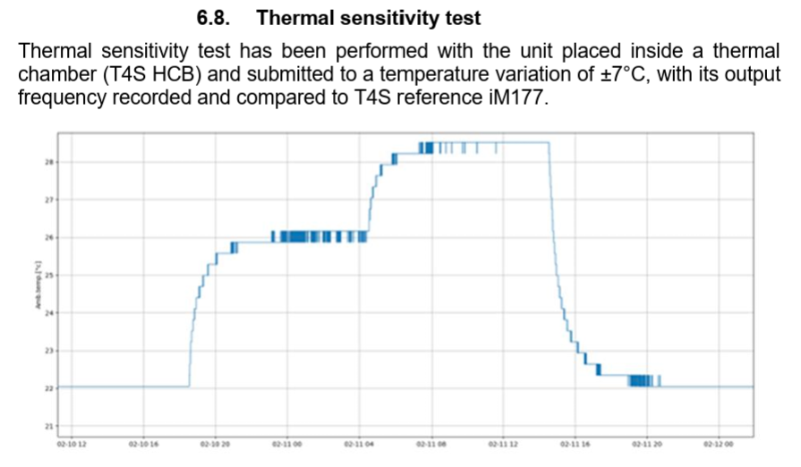
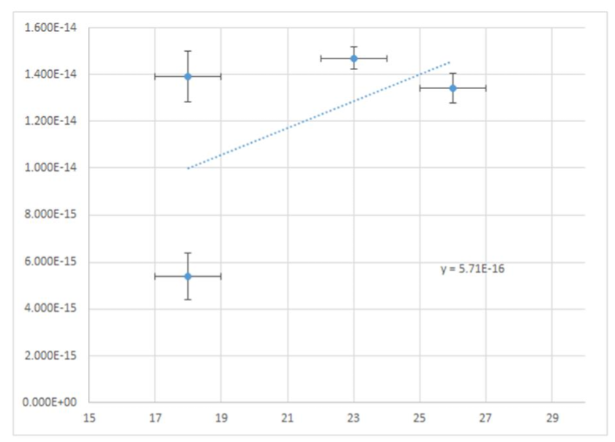

Sensibilità termica
Missione 4 • Istruzione e Ricerca
Missione 4 • Istruzione e Ricerca
Notes:
Sensibilità Termica (Thermal Sensitivity): L'unità viene inserita in una camera climatica e sottoposta a uno sbalzo controllato di temperatura di (+/- 7 gradi C).
Si misura lo spostamento della frequenza per calcolare il coefficiente termico del maser, accertandosi che rimanga al di sotto dei limiti di tolleranza.

Slide 22
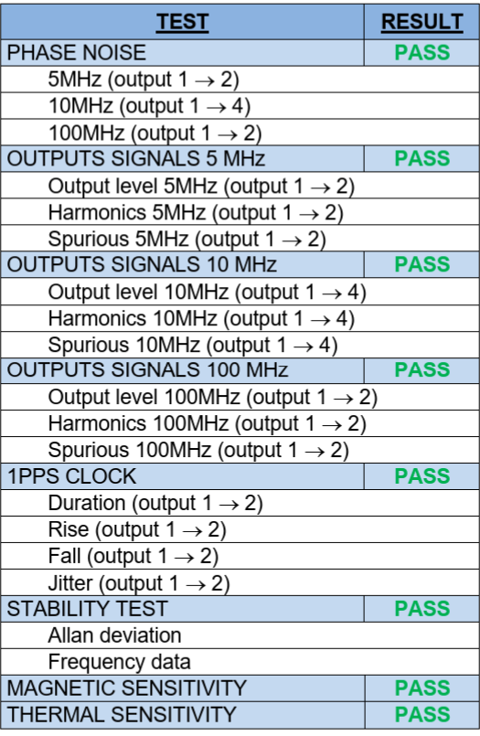
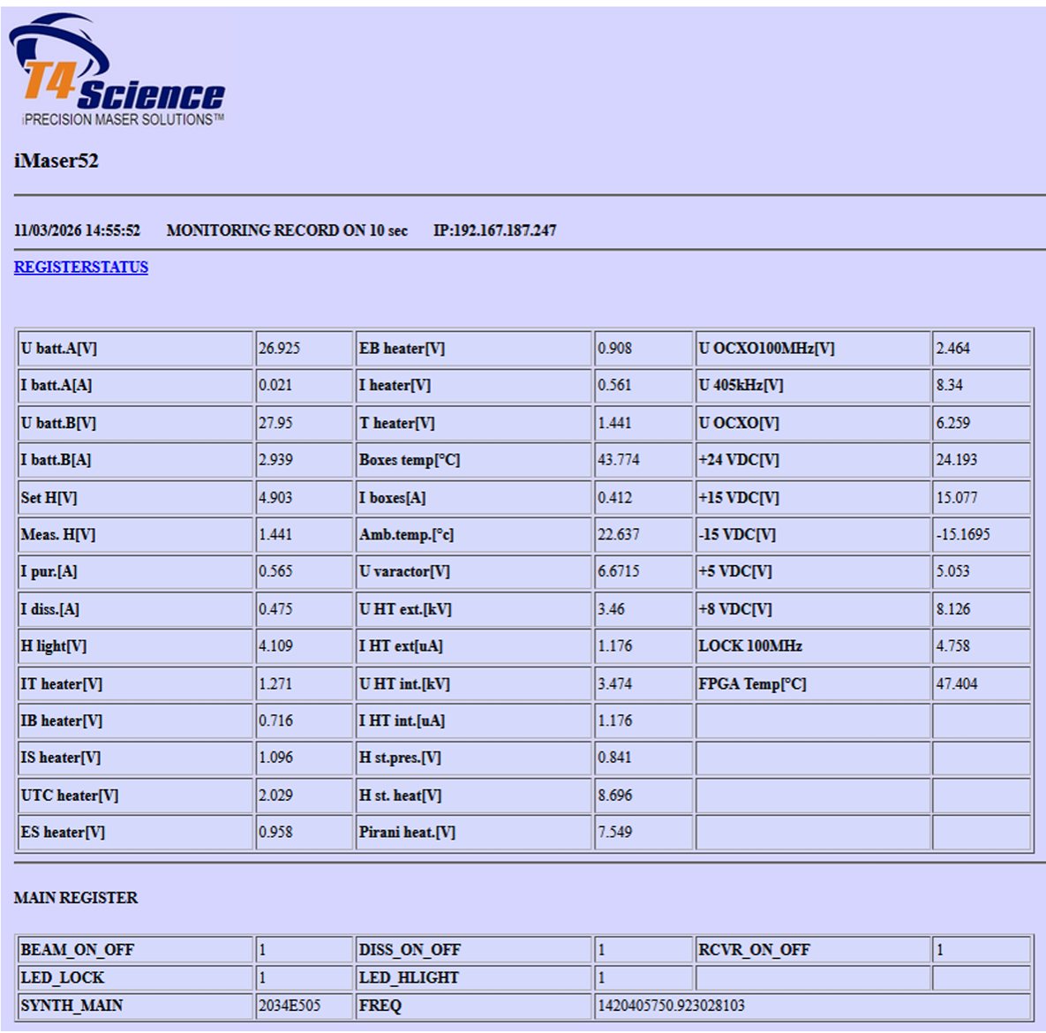
Conclusioni del FAT
Missione 4 • Istruzione e Ricerca
Missione 4 • Istruzione e Ricerca
Notes:
Infine, viene effettuata una verifica software e hardware dello stato di salute generale del sistema. Vengono registrati i parametri vitali interni dell'iMaser 52, tra cui:
La pressione del vuoto all'interno del sistema di pompaggio.
Le temperature interne della cavità e del bulbo di stoccaggio dell'idrogeno.
I livelli di scarica del plasma (bulbo dissociatore che scinde le molecole di idrogeno $H_2$ in atomi singoli $H$).
Le tensioni elettriche di alimentazione dei circuiti di controllo.
Esito Complessivo: Il documento attesta che tutte queste categorie di misura hanno riportato l'esito finale PASS, certificando la perfetta operatività dell'unità iMaser 52 prima della sua installazione.

Slide 23
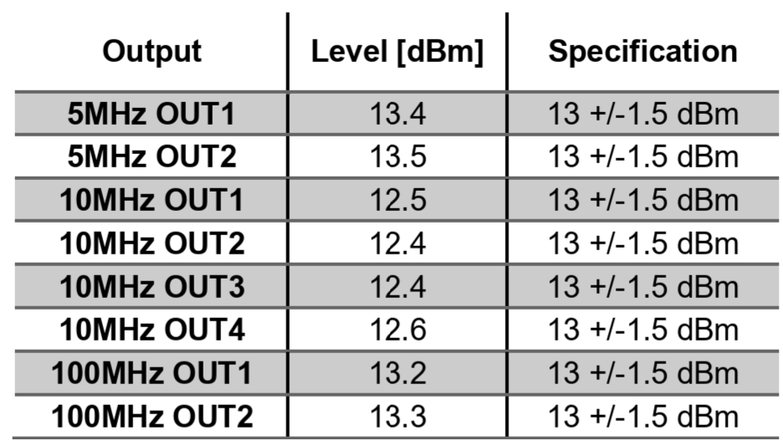
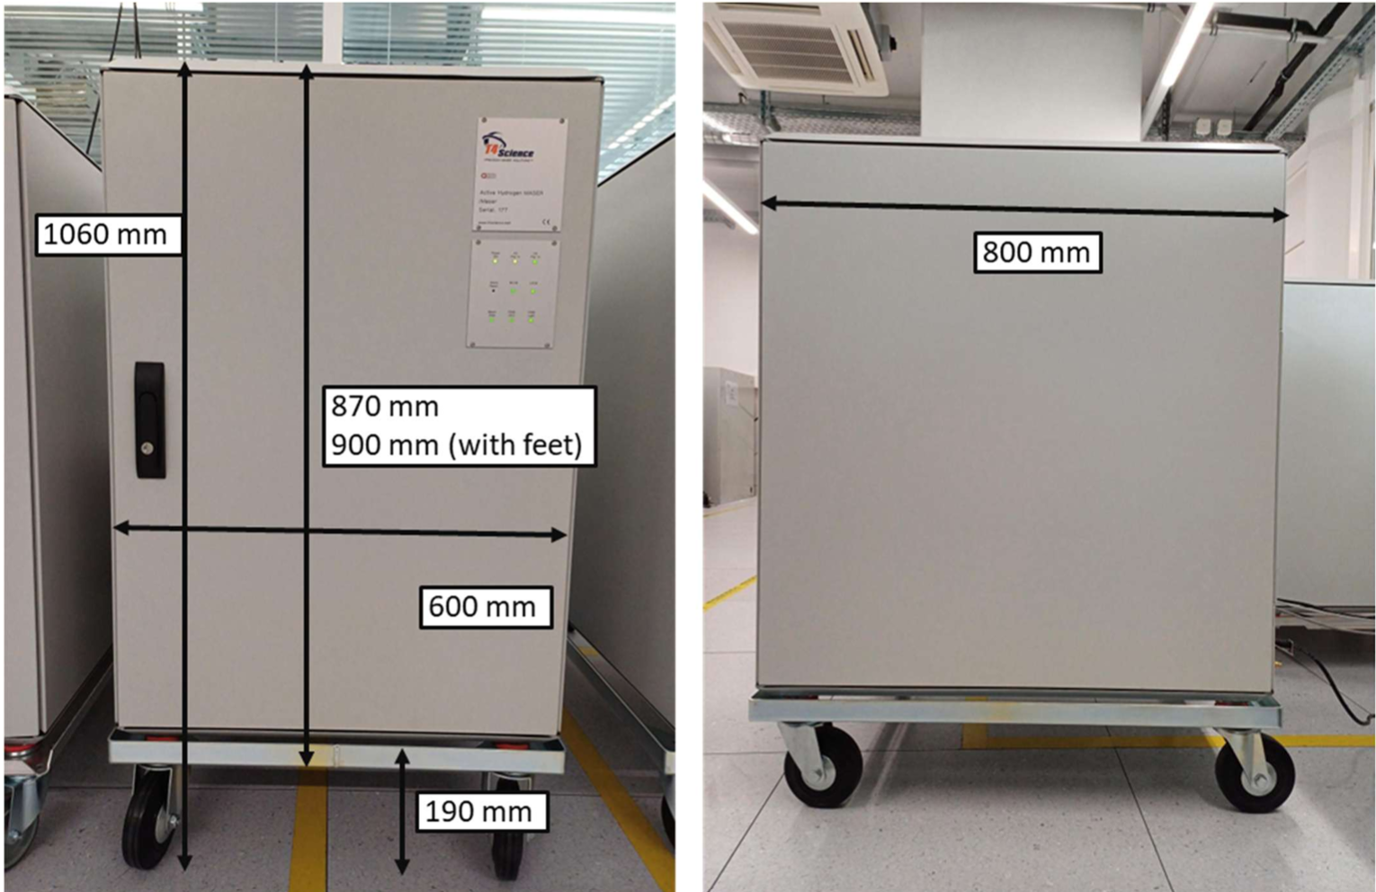
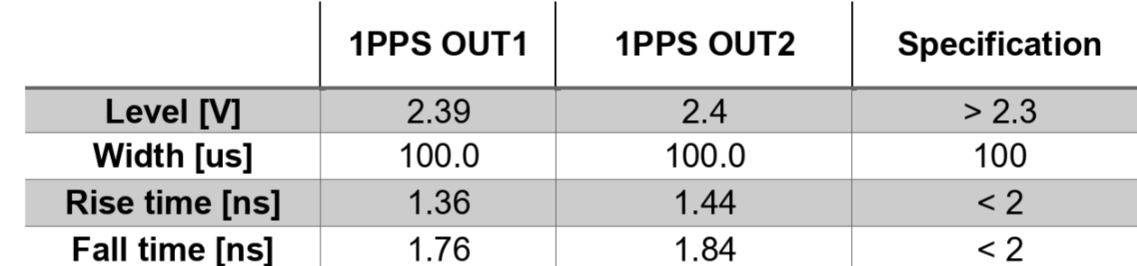
Esito dell’installazione nella sede di Noto
Missione 4 • Istruzione e Ricerca
Missione 4 • Istruzione e Ricerca

Slide 24
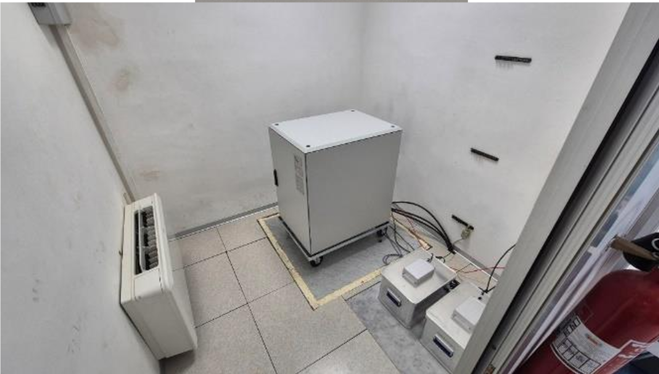
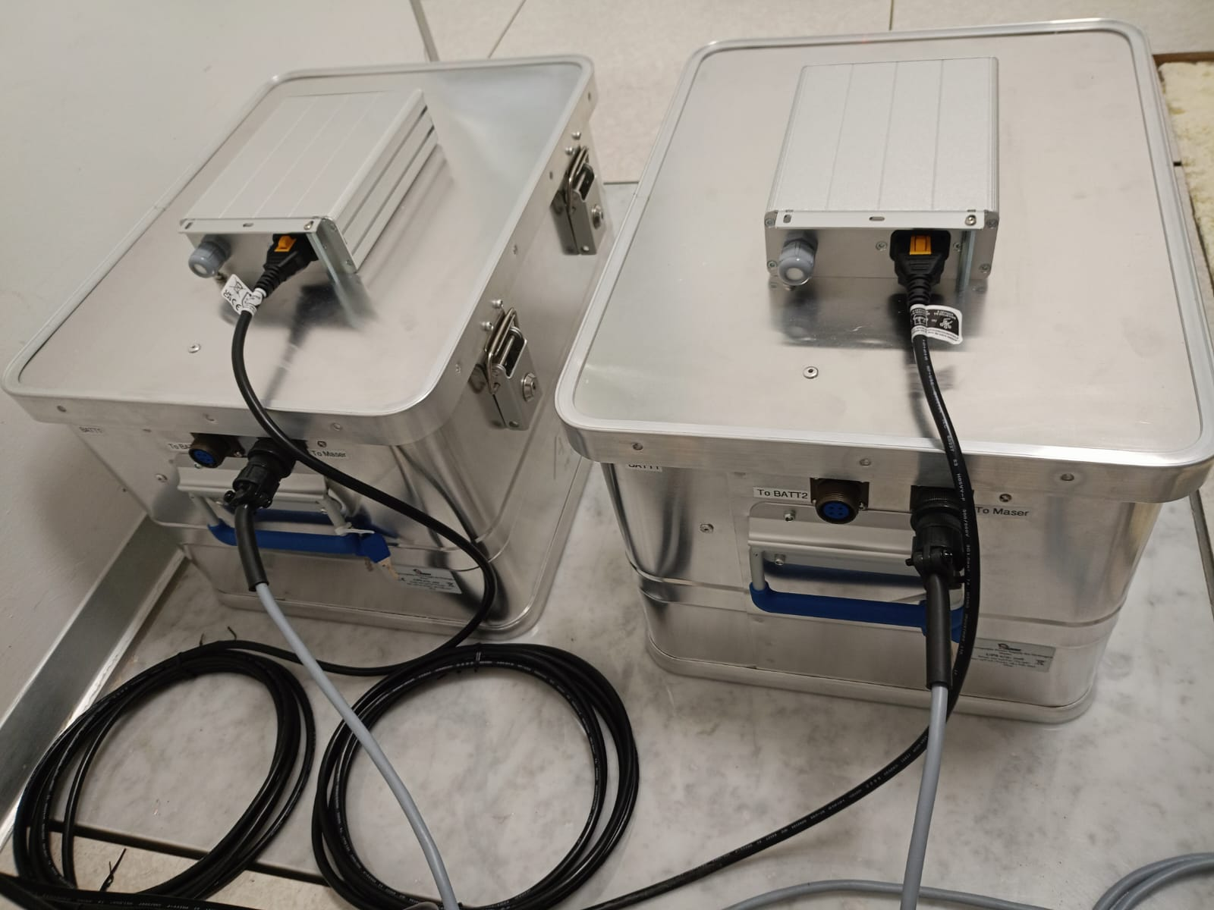
Esito dell’installazione nella sede di Noto
Missione 4 • Istruzione e Ricerca
Missione 4 • Istruzione e Ricerca

Slide 25
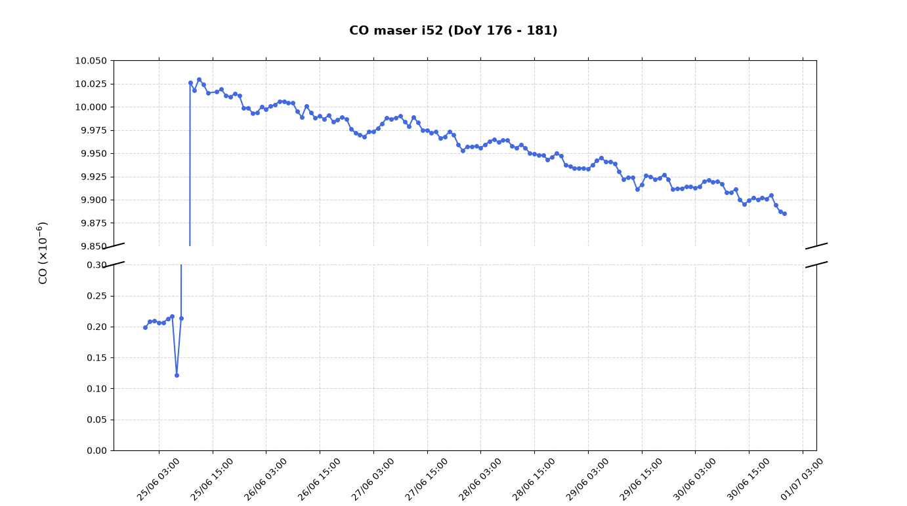
Sintonizzazione 1PPS dell’unità
i52
Missione 4 • Istruzione e Ricerca
Missione 4 • Istruzione e Ricerca

Slide 26
GRAZIE!

